Slide 1
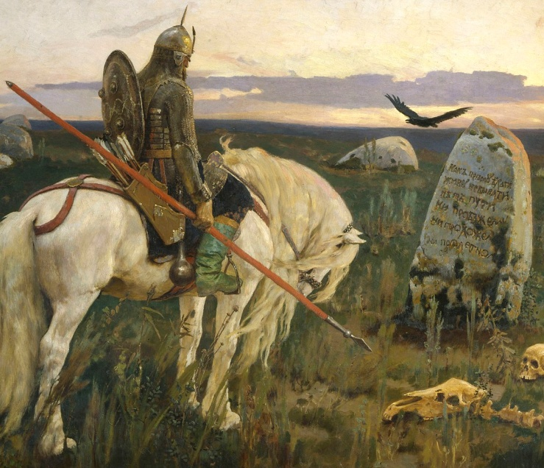
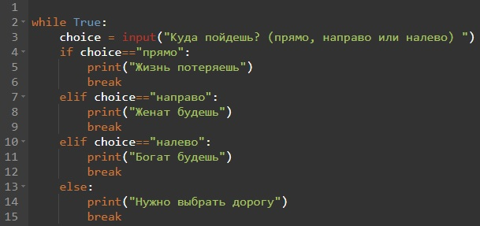
?
Словесная форма
На алгоритми-ческом языке
Блок-схема

Slide 2
Составление и анализ блок-схем алгоритмов

Slide 3
Блок-схемы алгоритмов Элементы блок-схемы
Блок-схема – графический способ записи алгоритма, отображающий порядок действий
 | Начало и конец алгоритма
 | Ввод или вывод данных
 | Выполнение определенного действия (команды)
 | Проверка условия
Начало
Данные
Действия
Условие

Slide 4
Линейный алгоритм
Начало
Ввод данных
Действие 1
Действие 2
Действие 3
……….
Вывод результата
Конец

Slide 5
Разветвлённый алгоритм («ветвление»)
Начало
Ввод данных
Условие
Да
Нет
Действие 1
Действие 2
Вывод результата
Конец

Slide 6
Циклический алгоритм
Начало
Ввод данных
Тело цикла
Условие цикла
Нет
Да
Вывод результата
Конец

Slide 7
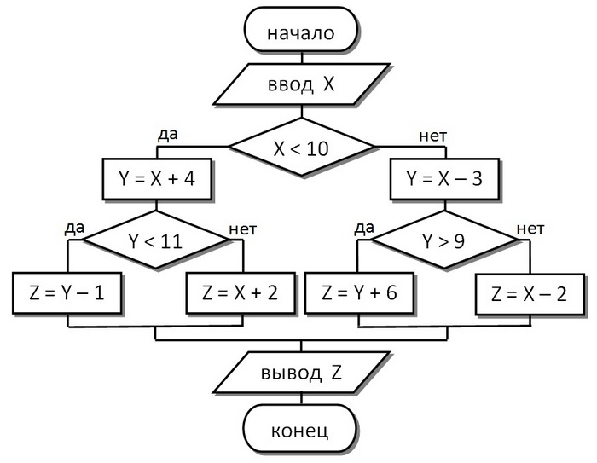

Slide 8
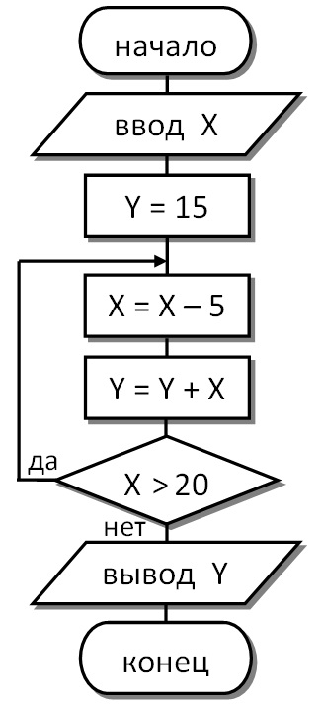

Slide 9
Построить блок схему алгоритма решения задачи:
Если студент выполнил все задания, он получает оценку «отлично», не сделал 1-2 задания – «хорошо», в остальных случаях – «удовлетворительно»

